Slide 1

Черентаева Елена Николаевна, психолог, заведующая отделением «Служба экстренной психологической помощи по телефону»
Экстренная психологическая помощь.
Работа службы телефона доверия
Областное государственное казенное учреждение социального обслуживания «Социально – реабилитационный центр для несовершеннолетних г. Иркутска»

Slide 2

Первоначально службы телефонной помощи организовывались как центры по предупреждению суицидов в 1953 году Питером У. Уэстом и преподобным Чад Варой из церкви св. Стефана в Лондоне.
В 1963 г. в Сиднее преподобный Алан Уокер основал телефон «Линия жизни»

Slide 3
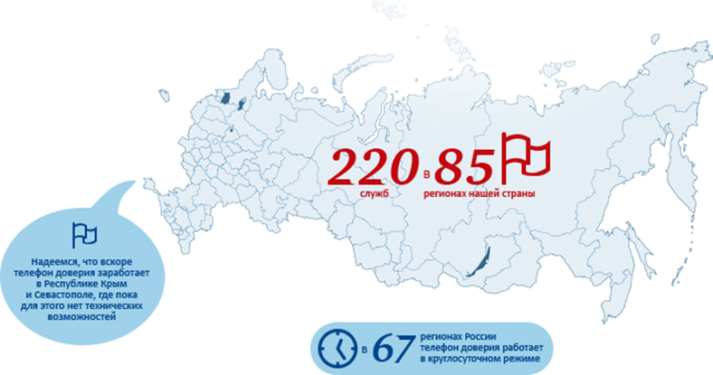
В рамках общенациональной кампании по противодействию жестокому обращению с детьми Фондом поддержки детей, находящихся в трудной жизненной ситуации с 1 сентября в 2010 году ввел на территории Российской Федерации единый номер детского телефона доверия 8-800-2000-122
В настоящее время к единому номеру 8-800-2000-122 подключены:

Slide 4

ТЕЛЕФОН ДОВЕРИЯ (ТД) — это служба, которая оказывает населению экстренную психологическую помощь по телефону. Она считается одной из форм психопрофилактической работы, социально-терапевтической помощи, адресованной лицам, находящимся в кризисных состояниях.

Slide 5






Slide 6
В ходе своей профессиональной деятельности консультанты службы дистанционной помощи нацелены на решение следующих задач:
•обеспечение доступности и своевременности психологической помощи для граждан независимо от их социального статуса и места жительства;
•создание для каждого обратившегося за психологической помощью возможности доверительного диалога;
•оказание помощи абонентам в мобилизации всех их ресурсов для выхода из кризисного состояния;
•информирование абонентов о деятельности иных служб и организаций по их проблематике обращений.

Slide 7

Основные направления деятельности консультанта службы ДТД:
1.консультативная;
2.организационная;
3.методическая;
4.образовательная;
5.психологическое просвещение;
6.помощь, выходящая за рамки телефонного консультирования.

Slide 8
Экстренная психологическая помощь по телефону это:
1."неявность" психотерапевтического характера телефонной помощи;
2.возможность прервать контакт в любой момент;
3."эффект ограниченной коммуникации»;
4. "эффект доверительности».

Slide 9

Личность консультанта телефона доверия

Slide 10
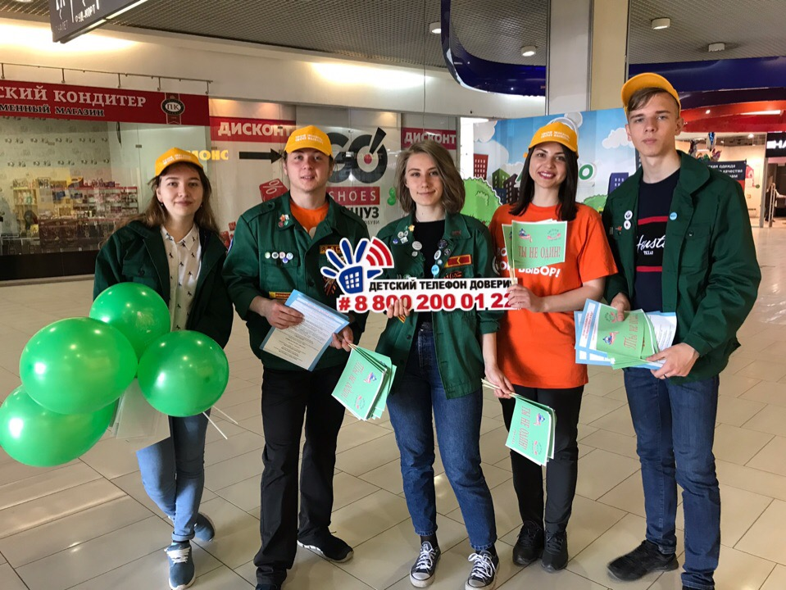
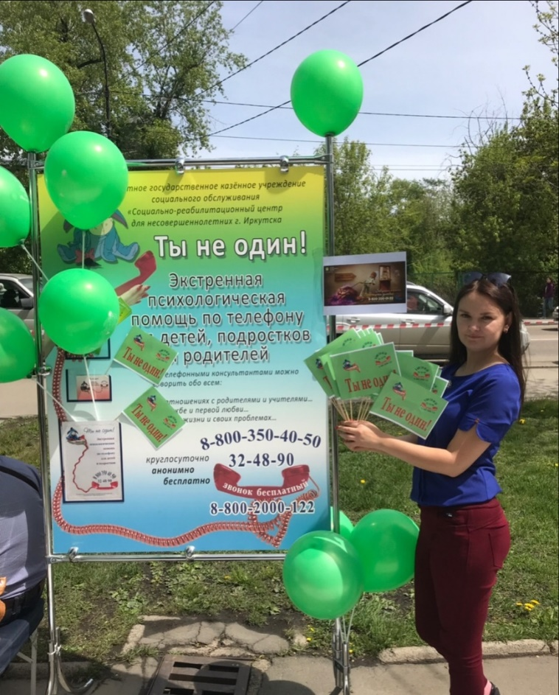
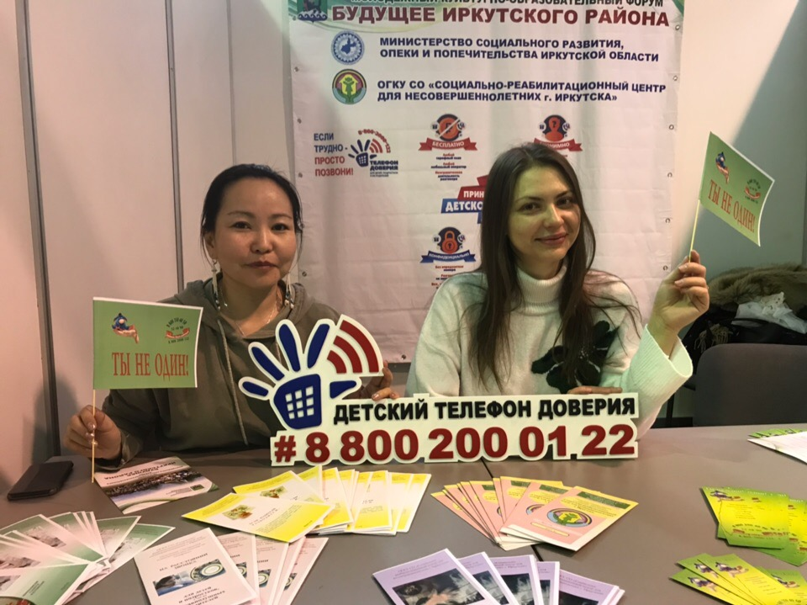
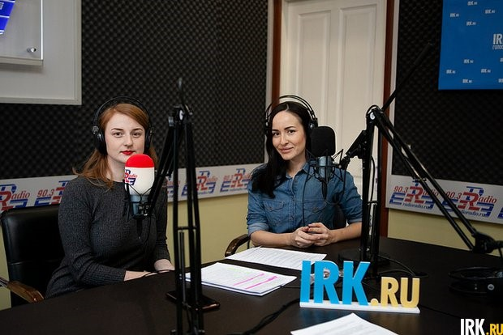
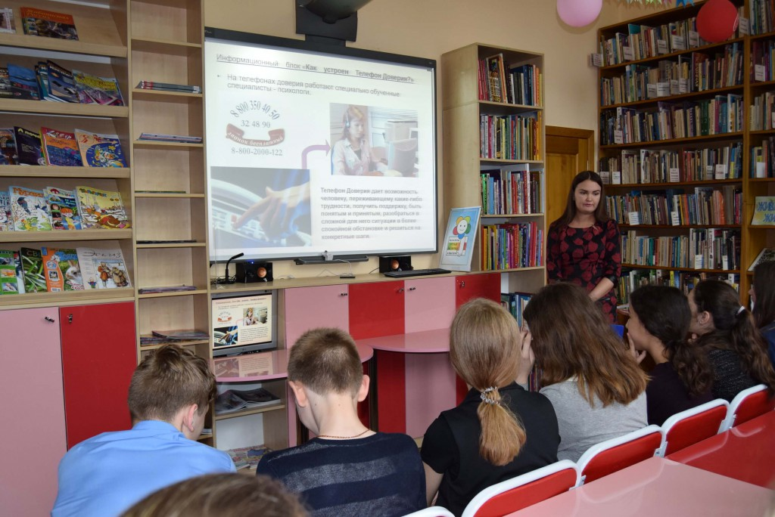
Опыт работы Детского телефона доверия г. Иркутск

Slide 11
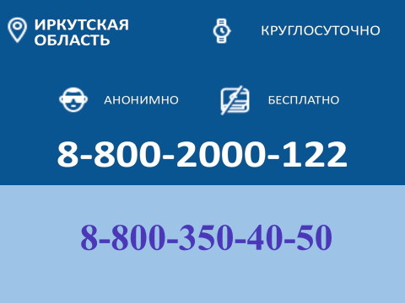

Slide 12

Областное государственное казенное учреждение социального обслуживания «Социально – реабилитационный центр для несовершеннолетних г. Иркутска»
Регион: Иркутская область
Адрес: г. Иркутск, ул. Ленинградская, 91
Эл. почта: cpd91@mail.ru
Тел.: 8(914)-921-84-95

